Slide 1
قسم الشؤون المالية
محاسبة التكاليف والتخطيط وإعداد الموازنة والتحليل المالي
التخطيط والموازنة والاتصالات (التكامل) ونظام الرقابة والمعلومات

Slide 2
الفِهرِس
مقدمة
حسابات التكاليف
تنفيذ نظام تخطيط موارد المؤسسات ERP
التدريب
الأهداف
  إنشاء قسم محاسبة التكاليف
  إنشاء لجنة التخطيط والموازنة والتنمية والتطوير
  تعيين لجنة إدارة مشروع نظام تخطيط موارد المؤسسات (ERP)
  نظام تدفق بيانات (المعلومات)
  محاسب التكاليف والموازنة ونظام تخطيط موارد المؤسسات (ERP) لكل مشروع أكثر من 50 مليون ريال سعودي
  فريق محاسبة التكاليف والموازنة ونظام تخطيط موارد المؤسسات (ERP) لكل مشروع أكثر من 100 مليون ريال سعودي
  محاسب التكاليف والموازنة ونظام تخطيط موارد المؤسسات (ERP) لكل مصنع
  محاسب المخزون والمشتريات والموازنة
  تدريب الفريق
متطلبات

Slide 3
المقدمة

Slide 4
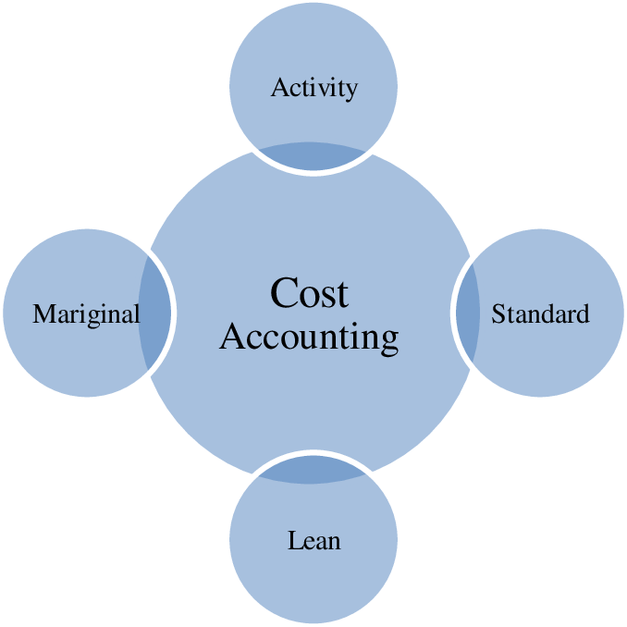
محاسبة التكاليف
محاسبة التكاليف هي إعداد التقارير وتحليل هيكل تكاليف الشركة . تتضمن محاسبة التكاليف تخصيص التكاليف لعناصر التكلفة التي يمكن أن تشمل منتجات الشركة وخدماتها وأي أنشطة تجارية .

Slide 5

تنفيذ نظام تخطيط موارد المؤسسات (التكامل)

Slide 6
الأهداف

Slide 7
إنشاء قسم محاسبة التكاليف
مهام قسم مراقبة ومحاسبة التكاليف (المشاريع والتصنيع):
    الشريك الرئيسي في لجنة التخطيط والتطوير ومهامها
    إنشاء قسم وتدريب محاسبين تكاليف المشاريع
    تأسيس قسم وتدريب محاسبين تكاليف التصنيع
    التدريب على نظام تخطيط موارد المؤسسات (ERP) لقسم المحاسبة العامة
    تقارير انحراف التكلفة
    الموازنة
    الرواتب المباشرة
    الربط والتكامل مع الحسابات العامة
    الرقابة على التكاليف
    التحليل المالي
    مساعدة الإدارة
    مقارنة التكاليف والإيرادات وتكلفة الفرصة البديلة
    التوقعات ودراسة السوق
    مراقبة المخازن

Slide 8
إنشاء لجنة التخطيط والموازنة والتطوير والنمو
مهام لجنة التخطيط والتطوير:
    الإشراف على إعداد وتجهيز الخطة الإستراتيجية والتنفيذية للشركة.
    متابعة تنفيذ وتقييم وتحديث الخطة الاستراتيجية.
    تطوير مؤشرات لقياس الأداء.
    متابعة وتقييم الخطط التنفيذية السنوية للإدارات والأقسام بشكل دوري في ضوء الخطة التنفيذية والاستراتيجية.
    - مراجعة التقارير الدورية الأسبوعية / الشهرية / السنوية وقياس معدلات الإنجاز الفعلي.
    رفع التقارير إلى الإدارة العليا مع التغذية الراجعة حول التقييمات السنوية وقياس مستوى التقدم المحرز
    إعداد الدراسات التنموية في ضوء نتائج التقييم الدوري

Slide 9
إنشاء لجنة إدارة مشروع نظام تخطيط موارد المؤسسات ERP
مهام إدارة (لجنة) مشروع نظام تخطيط موارد المؤسسات:
    التعرف على أصحاب المصلحة والالتقاء بهم
    بناء خطة شاملة
    تحديد الأهداف و الغايات
    تحديد الموارد اللازمة
    تعيين المهام
    موازنة المشروع
    تحديثات الوضع الحالي
    إدارة المخاطر

Slide 10
نظام تدفق البيانات - المعلومات
المالية
التخطيط والتطوير
الموارد البشرية
التصنيع
لوجستية (إيفاد)
نظام المعلومات
إدارة المخزون
الصيانة
المشتريات
المبيعات والتسويق
إدارة الجودة

Slide 11
المتطلبات

Slide 12
تعيين قسم محاسبة التكاليف
المشاريع (محاسبة تكاليف العقود) بما في ذلك موازنة التكلفة المخططة وتسجيل التكاليف وتحليلها
  مهام محاسب تكاليف المشروع:
    مراقبة الصرف والعهد النقدية للمشروع
    متابعة الحسابات البنكية للمشروع
    مراقبة استلام وصرف مواد المشروع
    مراقبة الأجور المباشرة (الحضور والرواتب)
    مراقبة التكاليف الصناعية الأخرى (غير المباشرة) للمشروع
    متابعة وحصر الأعمال قيد التنفيذ
    متابعة مستخلصات المشروع (الكمية والقيمة)
    متابعة موازنة المشروع
    - إعداد وتوجيه حسابات التكلفة والإيرادات للمشروع
    إعداد التقارير الدورية (الأسبوعية والشهرية وغيرها) للمشروع
    - إعداد تقارير الأداء ومعدلات الإنجاز للمشروع

Slide 13
تابع - تعيين قسم محاسبة التكاليف
محاسبة تكاليف التصنيع (الصناعية) بما في ذلك موازنة التكلفة المخططة وتسجيل التكاليف وتحليلها
  مهام محاسب تكاليف المصنع:
    مراقبة الصرف والعهدة النقدية للمصنع
    متابعة الحسابات البنكية للمصنع
    مراقبة استلام وصرف مواد المصنع
    مراقبة الأجور المباشرة (الحضور والرواتب)
    مراقبة التكاليف الصناعية الأخرى (غير المباشرة) في المصنع
    متابعة الإنتاج تحت التشغيل والإنتاج التام
    متابعة موازنة المصنع وجداول الانتاج
    - إعداد وتوجيه حسابات التكلفة والإيرادات للمصنع
    إعداد التقارير الدورية (الأسبوعية والشهرية وغيرها) للمصنع
    - إعداد تقارير الأداء ومعدلات الإنجاز للمصنع

Slide 14
تكليف لجنة التخطيط والتطوير
أعضاء لجنة التخطيط والتطوير :
    الادارة التنفيذية
    الشؤون الادارية
    الادارة المالية.
    قسم محاسبة التكاليف
    المكتب الفني
    ادارة المشاريع
    إدارة التصنيع
    لجنة نظام تخطيط موارد المؤسسات

Slide 15
تعيين إدارة (لجنة) مشروع نظام تخطيط موارد المؤسسات (ERP)
أعضاء لجنة إدارة مشروع نظام تخطيط موارد المؤسسات (ERP) :
    الإدارة المالية.
    الشؤون الادارية
    قسم التخطيط
    المكتب الفني
    ادارة المشاريع
    إدارة التصنيع
    إدارة المخزون والمشتريات والحركة (Dispatch)

Slide 16
النهاية
شكرا
احمد عوف

